Slide 1
Презентация к уроку ОБЖ
Тема: «Первая медицинская помощь при острой сердечной недостаточности и инсульте»

Slide 2
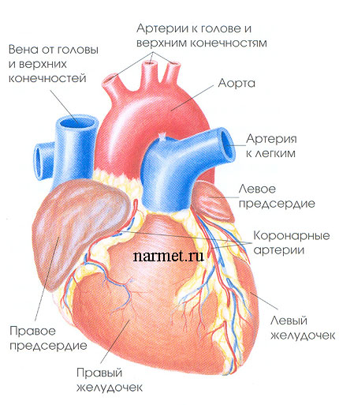
Сердце – орган кровеносной системы, сокращения которого создают энергию для движения крови.

Slide 3
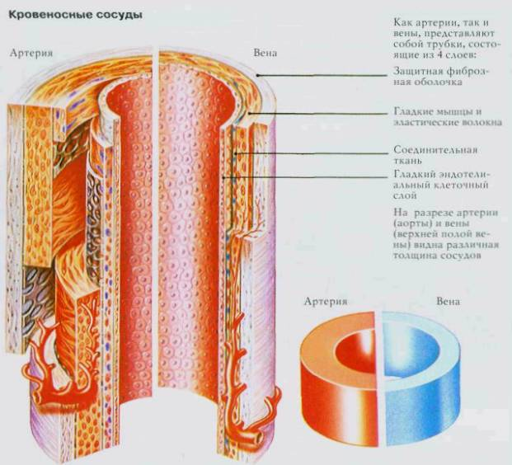
Кровеносные сосуды – эластичные биологические трубки различного диаметра, образующие замкнутую систему, по которой осуществляется циркуляция крови от сердца ко всем органам и тканям и обратно к сердцу.

Slide 4
Сердечная недостаточность – патологическое состояние, характеризующееся недостаточностью кровообращения вследствие снижения насосной функции сердца.
Острая
Хроническая
Внезапное снижение сократительной функции сердца, которое приводит к нарушению внутрисердечной гемодинамики, кровообращения в малом и большом круге, что может привести к нарушению функции отдельных органов.
Классификация:
- левожелудочковая (левого типа),
- правожелудочковая (правого типа),
- тотальная.
Развивается в течение нескольких недель, месяцев, лет. На ранних стадиях характеризуется быстрой утомляемостью, мышечной слабостью, чувством нехватки воздуха, зябкостью.

Slide 5
Причины сердечной недостаточности:
Ревматические пороки;
Инфаркты (омертвление (некроз) органа вследствие острого недостатка кровоснабжения);
Миокардиты (воспаление миокарда);
Длительная перегрузка сердечной мышцы, приводящая к ее утомлению.

Slide 6
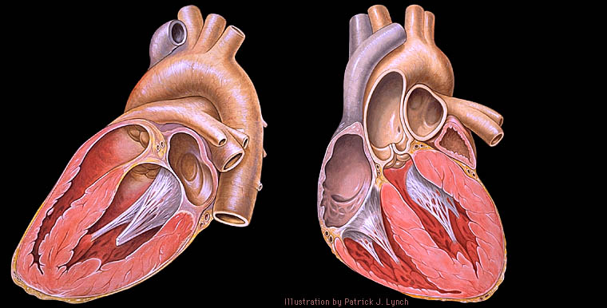
Левожелудочковая недостаточность
Проявляется снижением мозгового кровообращения (головокружения, потемнение в глазах, обморок).
Происходит ослабление работы левого желудочка, повышение давления в малом круге кровообращения, пропотевание жидкости из расширенных капилляров в альвеолы – отек легких.

Slide 7
Симптомы:
Наиболее ранним клиническим признаком является тахикардия (увеличение ЧСС от 90 уд/мин).
Почти одновременно с тахикардией развивается одышка, уменьшающаяся при возвышенном положении верхней части тела.
Приступообразная одышка является признаком сердечной астмы или отека легкого, при этом она может сопровождаться кашлем, усиливающимся при перемене положения тела, разнокалиберными влажными и сухими хрипами, пенистым отделяемым из трахеи, рвотой.
Больные бледны, кожа покрывается холодным потом, цианоз слизистых оболочек.
Аускультативными признаками являются приглушенные или глухие тоны сердца, ритм галопа, появление шумов или ослабление интенсивности ранее имевшее место, аритмии.
Наблюдающиеся обмороки могут быть проявлением острой левожелудочковой недостаточности, могут быть обусловлены внезапно возникающей гипоксией мозга из-за низкого сердечного выброса.
К другим признакам острой левожелудочковой недостаточности относятся беспокойство, возбуждение, тошнота, рвота, судорожный синдром.

Slide 8
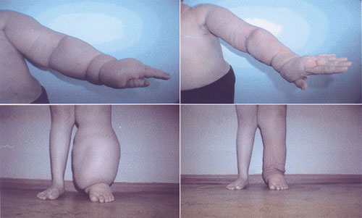
Правожелудочная недостаточность
Причины: инфаркт миокарда, тромбоэмболия легочной артерии (закупорка лёгочной артерии или её ветвей тромбами, которые образуются чаще в крупных венах нижних конечностей или таза).

Slide 9
Клиника:
Боли за грудиной, в грудной клетки;
Внезапно возникающая инспираторная одышка (затруднен вдох);
Боли в правом подреберье;
Отеки конечностей.
При осмотре – цианоз, набухание шейных вен, отек ног, гепатомегалия (патологическое увеличение размеров печени). Пульс частый, аритмичный слабого наполнения. Тахикардия, систолический шум над мечевидным отростком, печень увеличена, болезненна при пальпации. Отеки кожи чаще ног.

Slide 10
Первая медицинская помощь
Уложить больного на спину, голову повернуть на бок;
Расстегнуть стесняющую одежду, обеспечить доступ воздуха;
Мониторинг ЧДД, ЧСС;
Вызвать «скорую помощь».

Slide 11
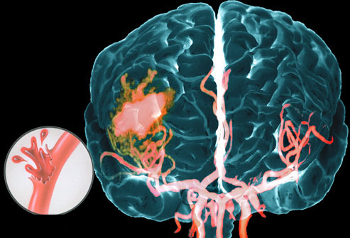
Инсульт - острое нарушение кровообращения в головном мозгу, вызывающее гибель мозговой ткани (кровоизлияние в мозг).
Причины:
Гипертоническая болезнь;
Атеросклероз (снижение эластичности артерий и сужение просвета между ними);
Заболевание крови.

Slide 12
Что способствуют развитию инсульта?
малоподвижный образ жизни,
стрессовые ситуации,
курение,
ожирение,
обезвоживание организма.

Slide 13
Геморрагический
Ишемический
Кровоизлияние в мозг, под оболочки и в желудочки мозга.
Возникает в результате разрыва патологически измененного кровеносного сосуда головного мозга. Развивается внезапно, часто днем после психического или физического перенапряжения.
Тромбоз мозговых сосудов, нетромбатическое размягчение мозгового вещества при патологии сонных и позвоночных артерий.
Возникает чаще всего при атеросклерозе сосудов головного мозга, понижении артериального давления, повышении свертывающих свойств крови, в результате закупорки мозгового сосуда тромбом.

Slide 14
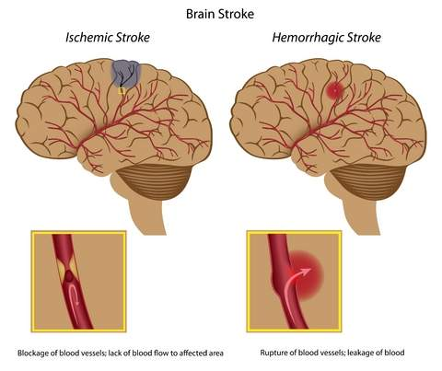

Slide 15
Симптомы (признаки) инсульта:
внезапная слабость и онемение в руке или ноге;
внезапное нарушение речи;
внезапная потеря равновесия, головокружение;
внезапная потеря сознания;
острая головная боль;
внезапное онемение губы или половины лица, часто с "перекосом" лица;
недавнее изменение в характере или умственных способностях.

Slide 16
Запомните!
3 приёма распознавания симптомов инсульта, «УЗП».
1. У — Попросите пострадавшего УЛЫБНУТЬСЯ
(улыбка кривая — одна из сторон лица плохо слушается человека, уголок губ не вверх, а вниз опущен).
2. З - Попросите его ЗАГОВОРИТЬ.
Попросить выговорить простое предложение.
Например:
«За окном светит солнце», больной будет говорить запинаясь, как пьяный, или вообще не сможет говорить.
3. П — Попросите ПОДНЯТЬ обе руки
(руки поднимаются не на один уровень, рука с пораженной части всегда ниже).

Slide 17
Течение инсульта имеет три варианта:
Благоприятное, когда постепенно восстанавливаются нарушенные функции организма;
Перемежающееся, когда состояние больного периодически ухудшается;
Прогрессирующее, с постепенным ухудшением состояния и смертельным исходом.

Slide 18
Первая медицинская помощь при инсульте
Уложить больного на кровать и расстегнуть затрудняющую дыхание одежду,
Голову повернуть на бок, чтобы не западал язык,
Очистить полость рта и дыхательные пути от слизи и рвотных масс,
Положить к ногам грелку,
Вызвать «скорую помощь».
Эвакуация больного допускается только в положении лежа и только медработником.

Slide 19
Профилактика инсульта:
активный образ жизни;
отказ от вредных привычек;
рациональное питание;
использование в пищу свежих, качественных продуктов.

Slide 20
Вопросы и задания:
В каких случаях возникает острая сердечная недостаточность?
Назовите причины инсульта.
Какие осложнения в организме вызывает инсульт, и какие от него могут быть последствия?
Назовите симптомы инсульта.
В какой последовательности оказывается первая медицинская помощь при острой сердечной недостаточности и инсульте?

Slide 21
Список использованных источников
Краткая медицинская энциклопедия. В 2 т. / Под ред. В.И. Покровского. – М. : НПО «Медицинская энциклопедия» : «Крон-Пресс»,1994.
Основы безопасности жизнедеятельности : Учеб. для учащихся 11 кл. общеобразоват. учреждений / А.Т. Смирнов, Б.И. Мишин, В.А. Васнев; под общ. ред. А.Т. Смирнова. – 5-е изд., перераб. – М. : Просвещение, 2004. – 157 с.
Смирнов А.Т. Основы медицинских знаний и здорового образа жизни / А.Т. Смирнов, Б.И. Мишин, Ижевский П.В. – 4-е изд. – М. : Просвещение, 2004.
https://sites.google.com/site/osnovabez/pmp-pri-serdecnoj-nedostatocnosti-i-insulte

